Slide 1
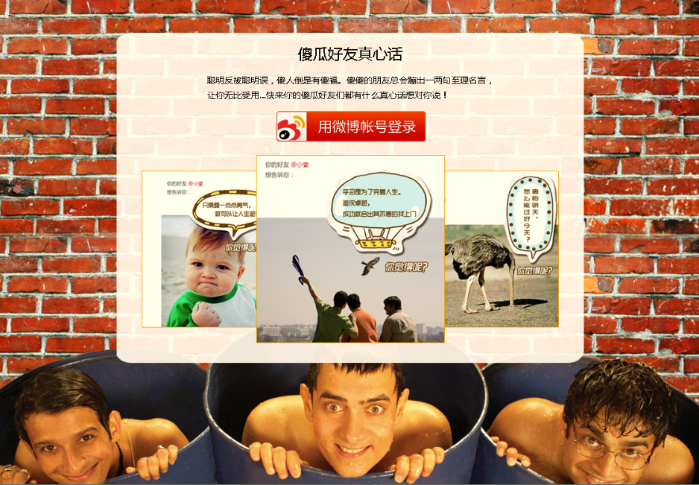
生成的图片，页面进行轮转

Slide 2
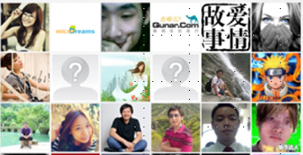
此处为从后台抽取的三个好友的头像,如果随机生成的头像都不满意，可以在头像上打叉，然后在下面的头像墙上选取,当然不一定非得是头像墙，只要能选择即可。
想听哪个好友给你的真心话？只能选一个哦

Slide 3

此处上一步选取的粉丝好友，生成的图片在六个台词里随机，背景仍然是砖墙加三个人。

Slide 4
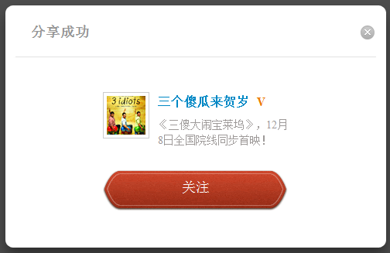
点击关注，系统跳转到三个傻瓜来贺岁官微

Slide 5
@小壹对我说：“死记硬背能通过大学四年，但会毁了你今后的40年。“ 我把这句话与大家共勉！(后面跟此APP的链接，点击后进入下一轮)
用户微博的呈现内容:

